Slide 1
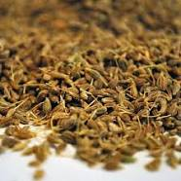
ANÍS
El anís se ha venido utilizando desde la Antigua Grecia y es originario del Este de Europa, en concreto, de Oriente Medio, Egipto, Grecia y Turquía, aunque, posteriormente su cultivo se extendió a diferentes regiones del mundo, como España, Alemania, Chile, México, China o India, siendo España el país donde, aseguran los expertos, se produce la mejor variedad de anís estrellado del mundo.

